Slide 1

Proyecto PAE: infinilist
Luis Eduardo De la Mora Fernández
Ricardo Cuevas Rosas
Luis Alfonso Ramos Rangel

Slide 2

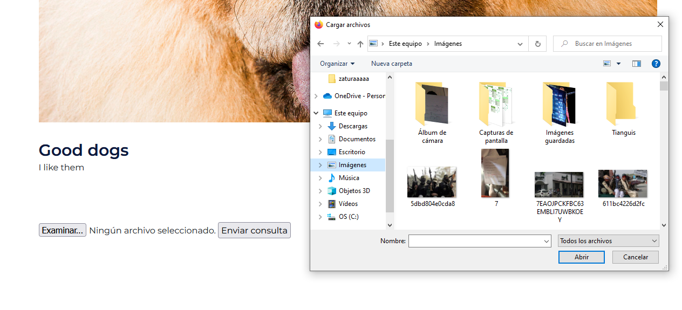
¿En que consistió el proyecto?
El proyecto consistió en una aplicación web que permite a un usuario registrado crear listas donde se podrán cargar diversos tipos de archivos, notas, sitios web, ubicaciones, etc. Estas listas podrán ser únicamente visibles a para el usuario.

Slide 3
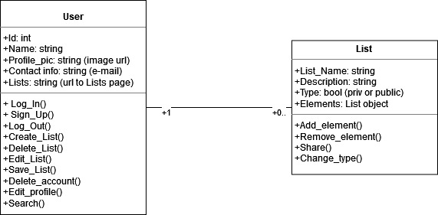
Diagrama uml

Slide 4
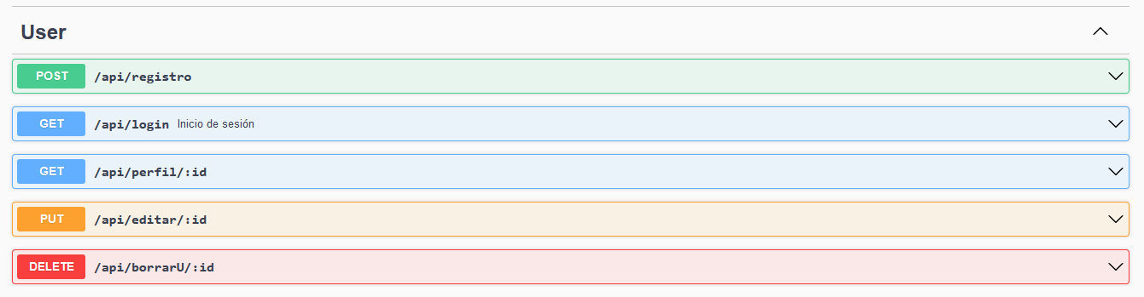
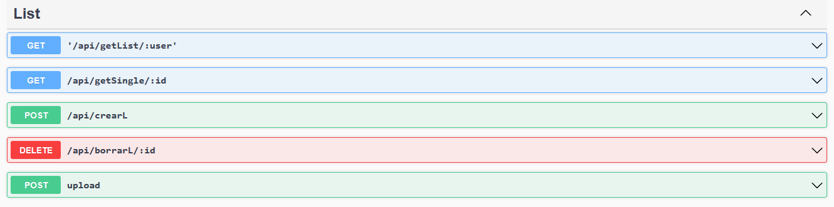
Rutas

Slide 5

Gracias

